Slide 1

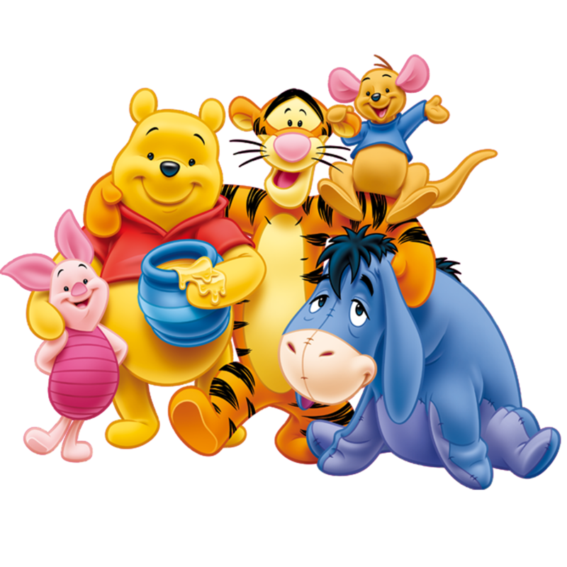
Муниципальное бюджетное дошкольное образовательное учреждение детский сад №78 «Ивушка»
Особенности коррекционной работы в группе компенсирующей направленности для детей с ТНР

Slide 2
Общее недоразвитие речи (ОНР) – нарушение формирования всех сторон речи (звуковой, лексико-грамматической, семантической) при различных сложных речевых расстройствах у детей с нормальным интеллектом и полноценным слухом.
Выделяют три основных уровня речевого развития детей с ОНР.
ОНР-I уровень речевого развития характеризуется, отсутствуем речи (так называемые «безречевые дети») их словарный запас состоит из «лепетных» слов, звукоподражаний, мимики и жестов.
ОНР-II уровень речевого развития (зачатки общеупотребительной речи) к «лепетным» выражениям добавляется искаженные, однако достаточно понятные общеупотребительные слова. При этом у детей заметно нарушена слоговая структура, а произносительные возможности отстают от возрастной нормы.
ОНР-III уровень речевого развития характеризуется появлением
развернутой фразовой речи с элементами лексико-грамматического и
фонетико-фонематического недоразвития.

Slide 3
Коррекционная работа с детьми в группе проводится по следующим направлениям:
диагностика речевых нарушений;
развитие понимания речи;
развитие артикуляционных движений;
совершенствование просодической стороны речи;
формирование правильного звукопроизношения;
совершенствование фонематических процессов, т.е. умения различать на слух звуки речи, слоги, слова в речи, схожие по звучанию, артикуляции;
обогащение, активизация словарного запаса речи;
совершенствование грамматического строя речи;
развитие связной речи;
развитие мелкой моторики рук, т.е. движений пальчиков, подготовка руки к письму.

Slide 4
Для успешного исправления речи детей родителям необходимо:
выполнять все рекомендации логопеда;
выполнять лечение, назначенное неврологом;
обеспечивать регулярное посещение ребенком логопедических занятий;
тетради, папки забираются в среду, возвращаются в понедельник;
задания на развитие мелкой моторики рук (рисование, штриховка и пр.) выполняются карандашами;
весь речевой материал должен быть отработан, т.е. родители должны добиваться правильного и четкого выполнения ребенком задания, даже путем заучивания;
осуществлять постоянный контроль за речью ребенка.

Slide 5
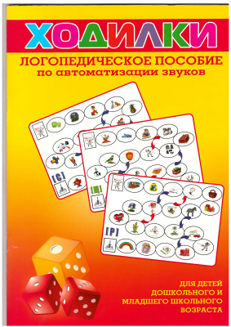


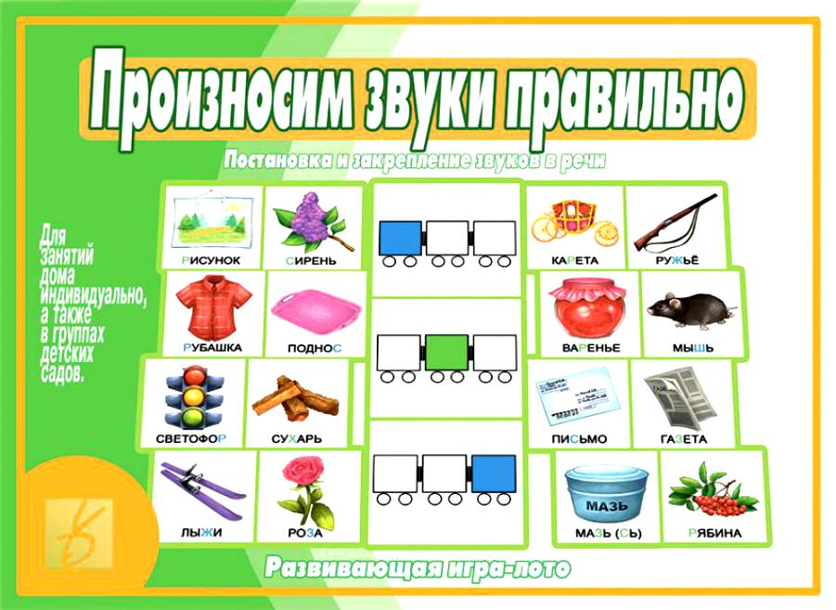
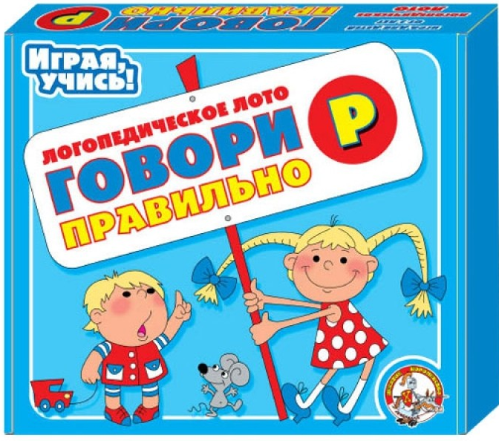
Игры по автоматизации звуков

Slide 6




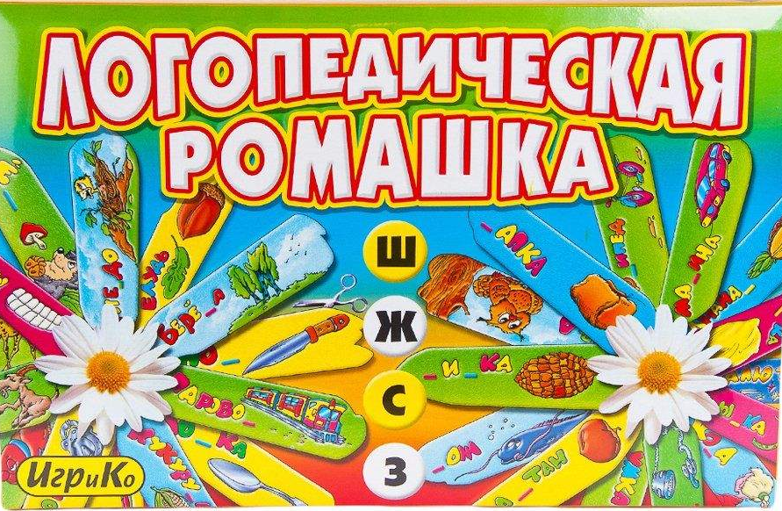
Игры по автоматизации звуков

Slide 7


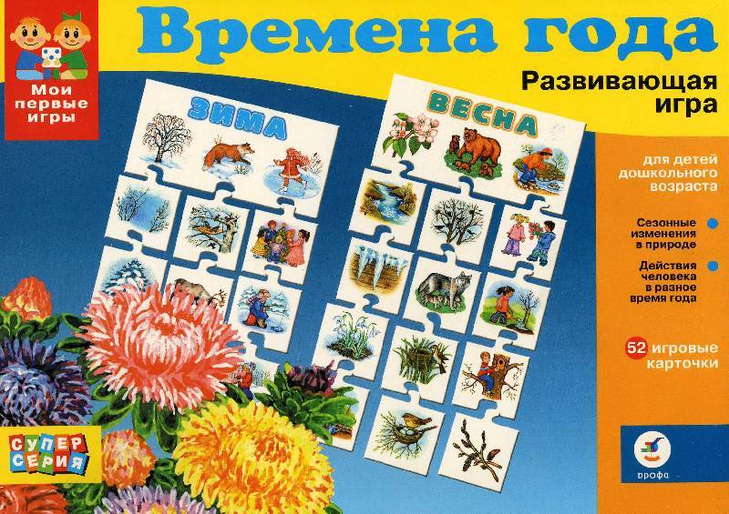
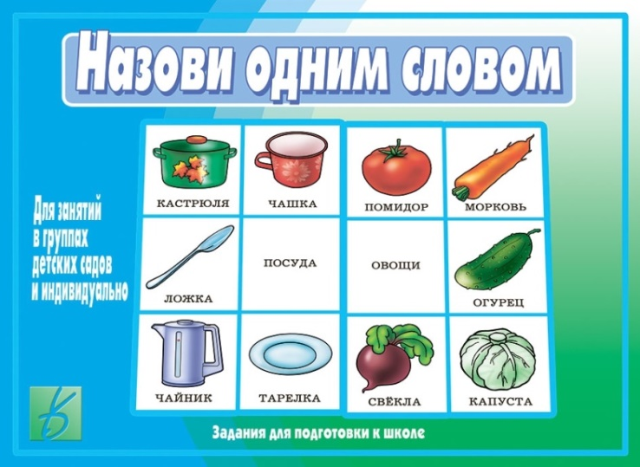
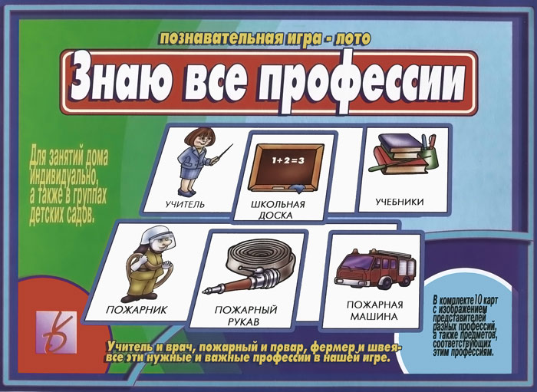
Игры на обогащение словарного запаса

Slide 8
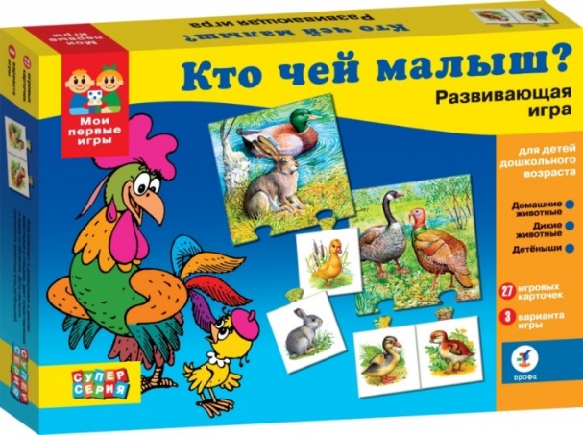
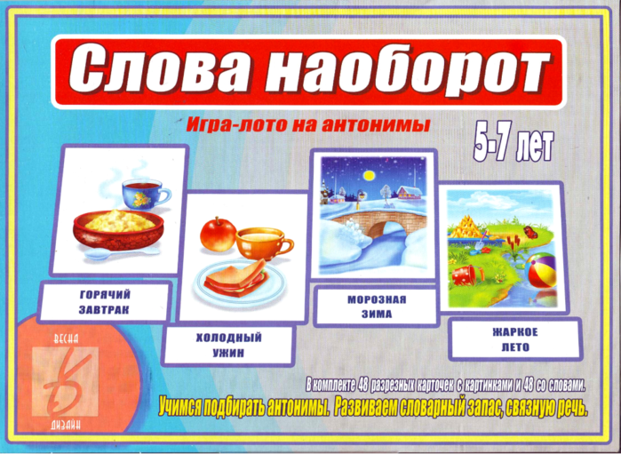
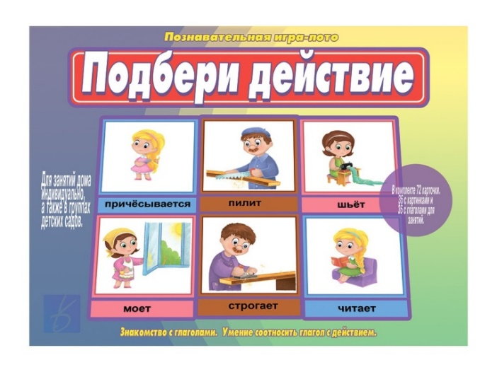
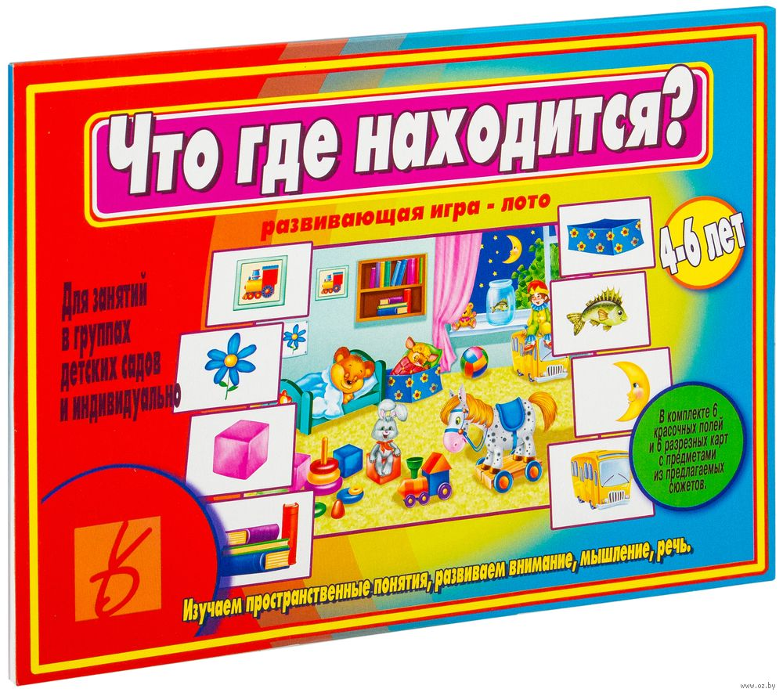
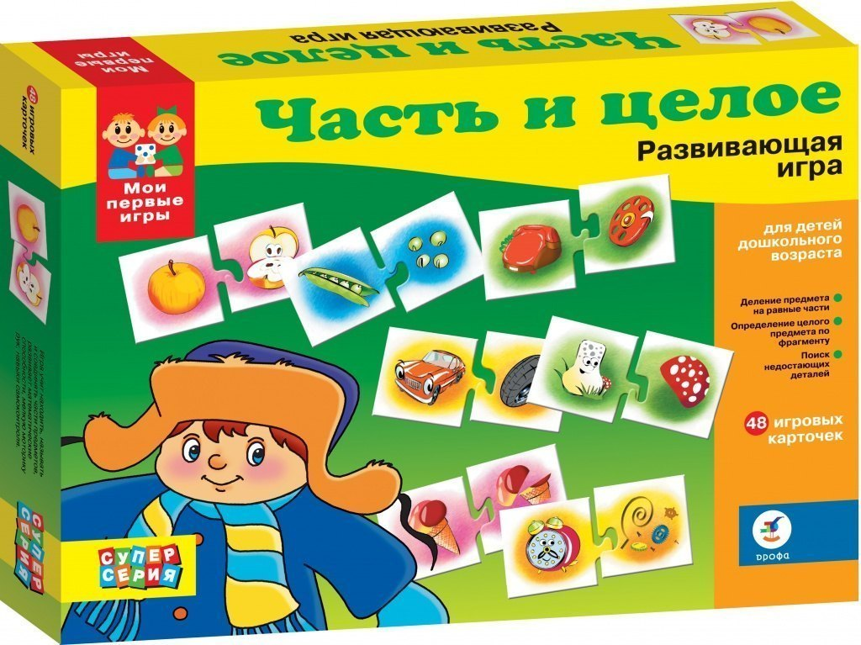
Игры на обогащение словарного запаса

Slide 9

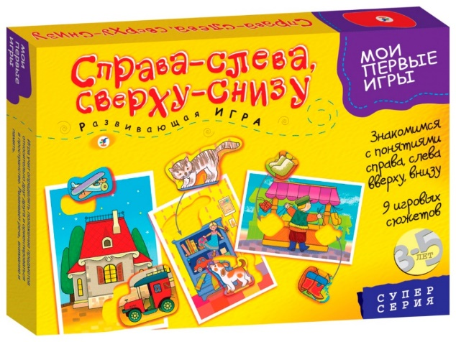
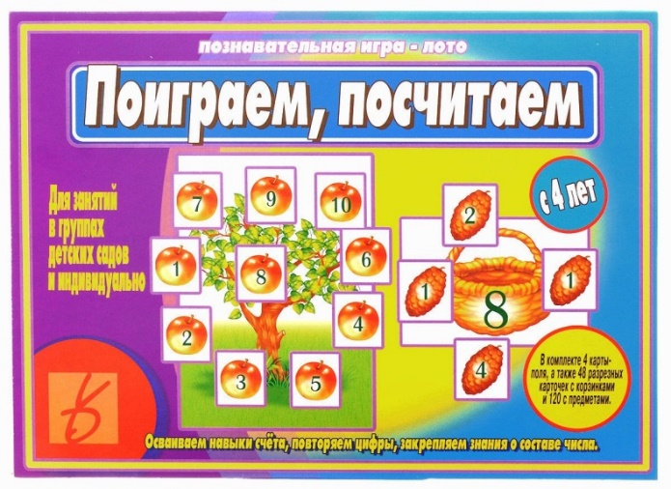
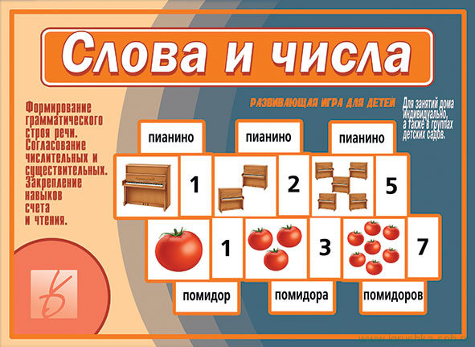
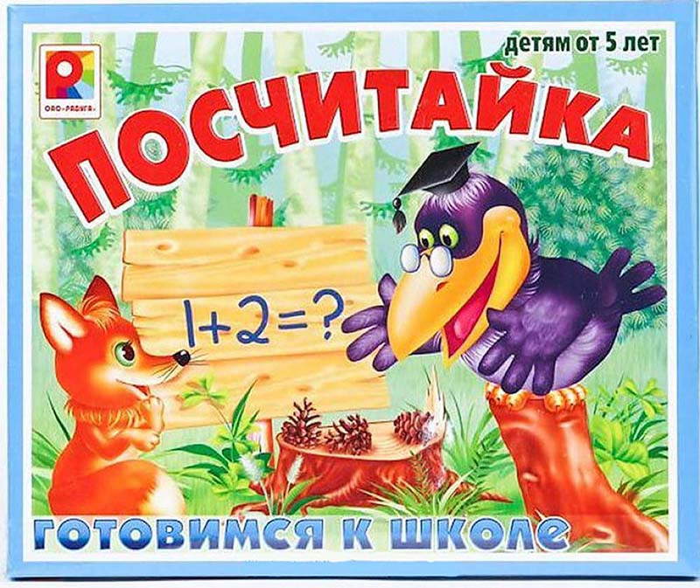
Игры на формирование и развитие лексико-грамматических категорий

Slide 10



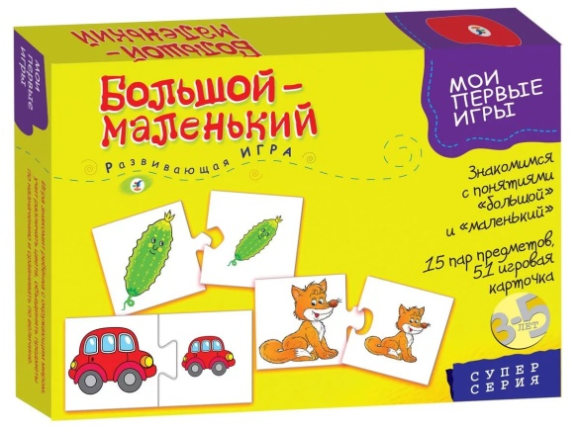
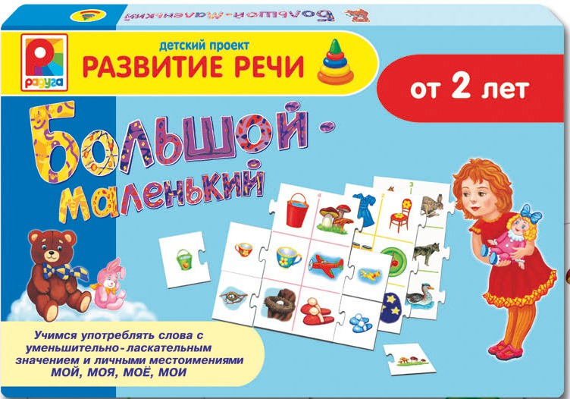
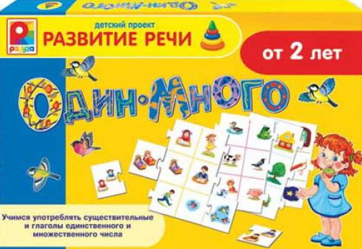
Игры на формирование и развитие лексико-грамматических категорий

Slide 11



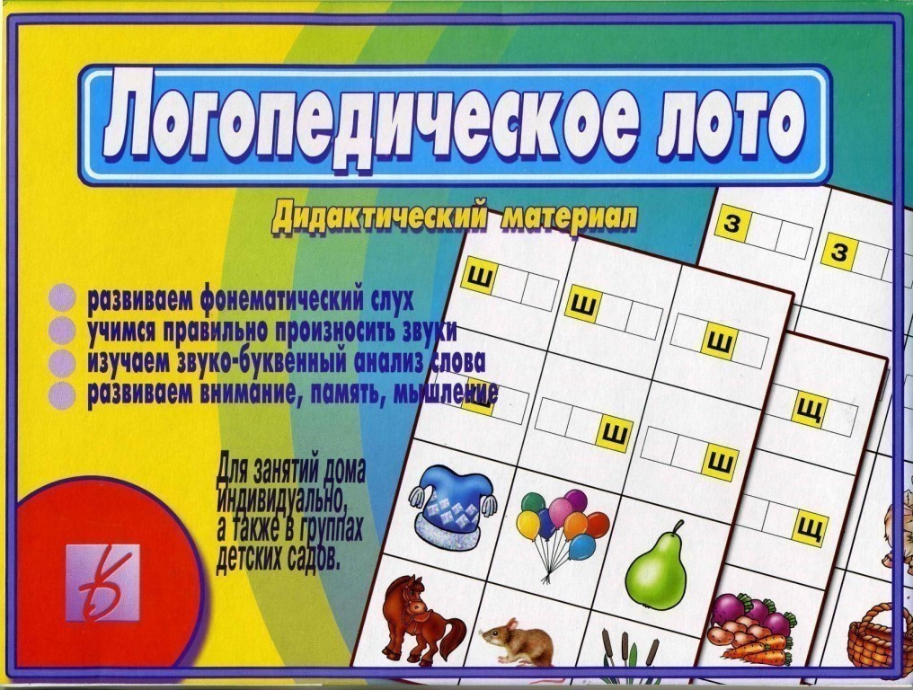
Игры на развитие фонематического восприятия, звукового анализа и синтеза

Slide 12
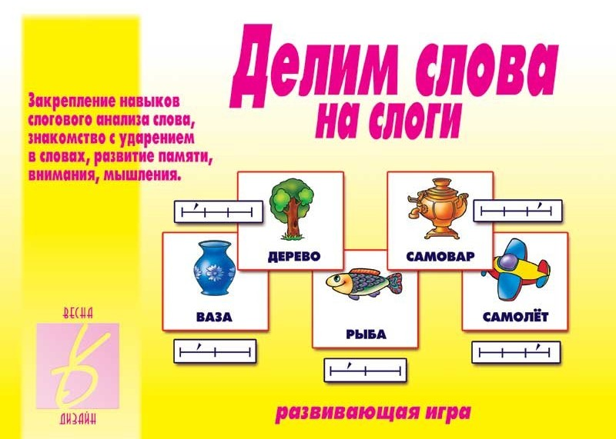

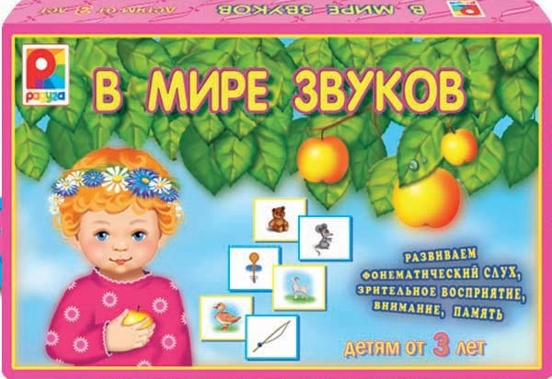
Игры на развитие фонематического восприятия, звукового анализа и синтеза

Slide 13
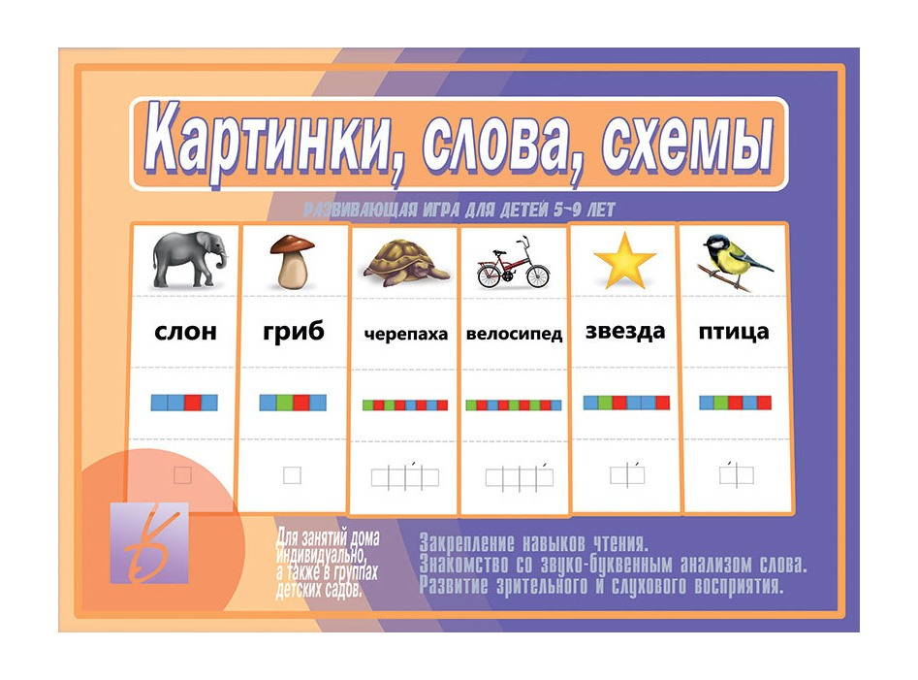
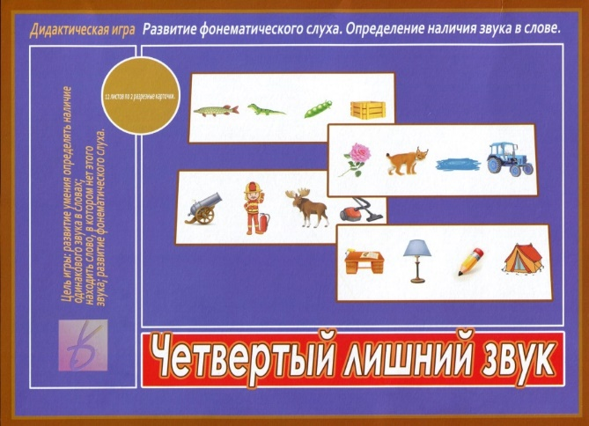
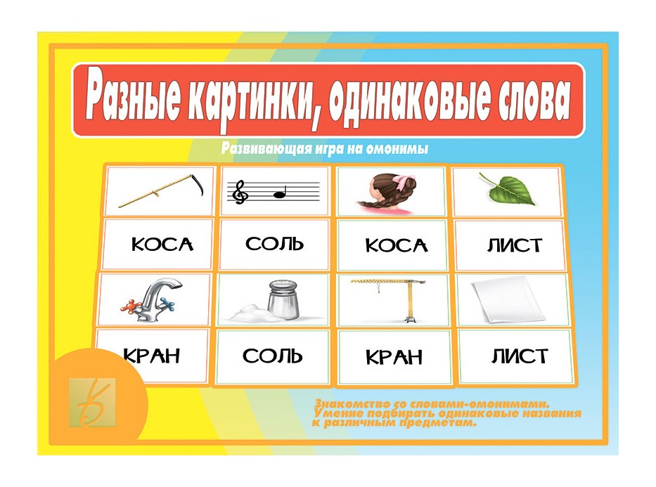
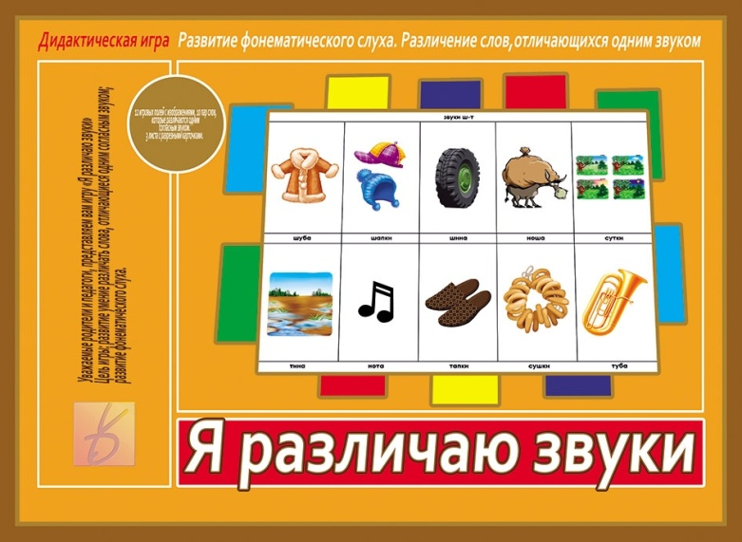
Игры на развитие фонематического восприятия, звукового анализа и синтеза

Slide 14


Игры на развитие связной речи

